Slide 1
REALIDADE BRASILEIRA E ATUALIDADES
Prof. Ronaldo Fernandes

Slide 2
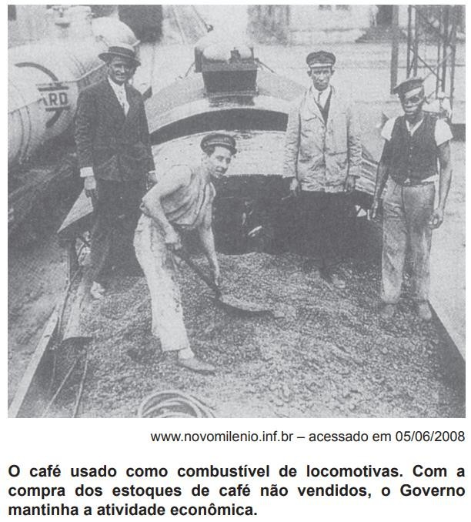
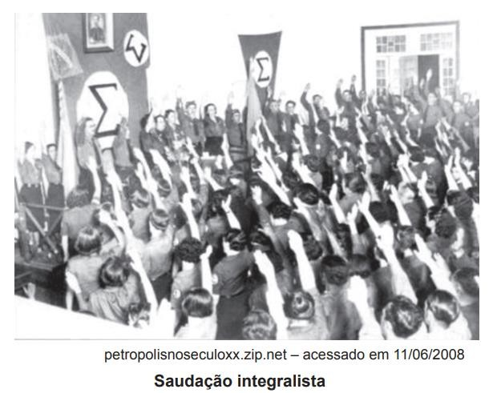
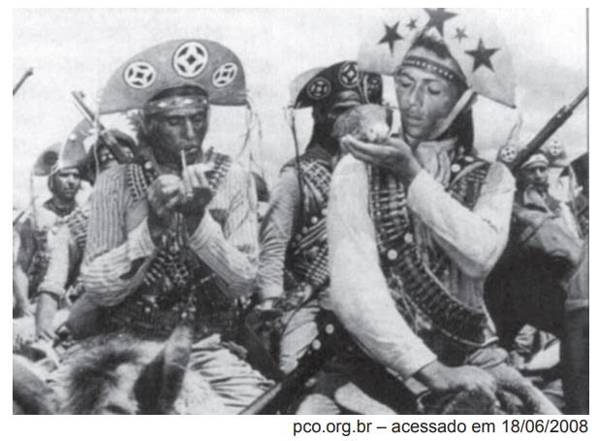
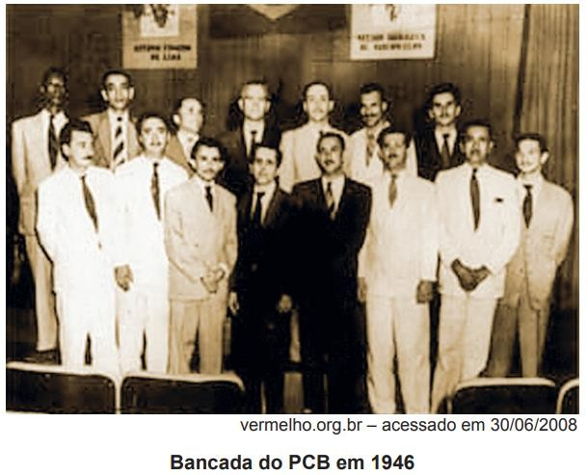
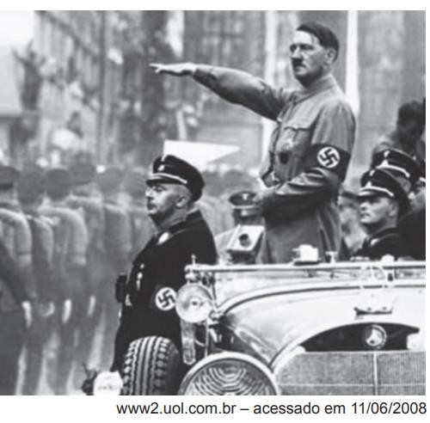
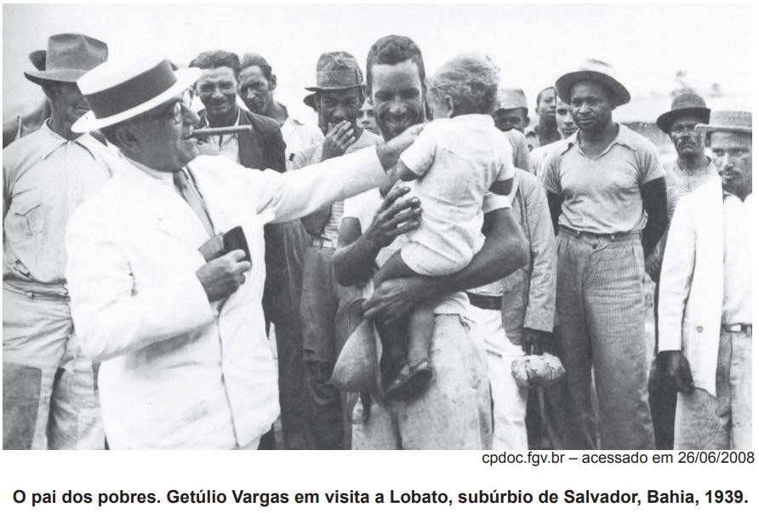
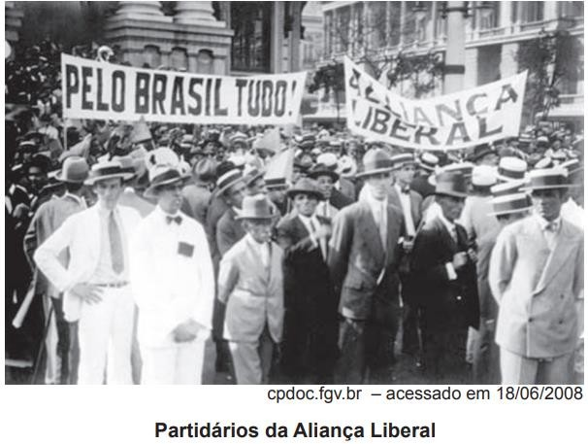

Slide 3
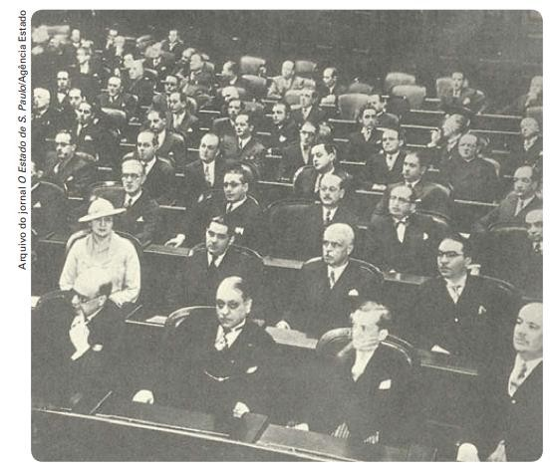

Slide 4
O governo provisório de Vargas (1930-1934)
Dissolução do Legislativo nas instâncias federal, estadual e municipal
Acúmulo dos poderes Executivo e Legislativo nas mãos de Vargas → centralismo político
Substituição dos antigos presidentes de estado por Interventores, muitos deles militares
Criação do Ministério do Trabalho (1930)
Com o objetivo de apoiar os cafeicultores, Vargas lançou-se em defesa da cafeicultura, fortemente abalada pela Grande Depressão, crise mundial iniciada em 1929
Conselho Nacional do Café (CNC), promoveu a compra e a estocagem do produto
Os anos 1930 inauguraram o modelo de industrialização por substituição de importações. Apesar do predomínio da indústria leve, novos setores logo se desenvolveram, com a participação decisiva do Estado.

Slide 5
São Paulo e o movimento constitucionalista de 1932
A nomeação de um interventor para o governo do estado de São Paulo agravou o descontentamento causado pela crise na economia cafeeira.
O Partido Democrático de São Paulo, aliado ao Partido Republicano Paulista, exige o fim do Governo Provisório e a convocação de uma Assembleia Constituinte.
Confrontos de rua entre manifestantes e a polícia no dia 23 de maio de 1932 ocasionaram a morte de quatro estudantes (MMDC).
Inicia-se a revolta, em 9 de julho de 1932, que dura três meses → vários trabalhadores são recrutados para lutar contra as tropas governistas.
A revolta é contida em outubro de 1932 → com a derrota militar de São Paulo, Vargas convoca a Assembleia Constituinte.
Inicia-se a revolta, em 9 de julho de 1932, que dura três meses → vários trabalhadores são recrutados para lutar contra as tropas governistas.
A revolta é contida em outubro de 1932 → com a derrota militar de São Paulo, Vargas
convoca a Assembleia Constituinte.

Slide 6
O Governo Constitucional de Vargas (1934-1937)
Foi promulgada uma nova Constituição, que mesclava características liberais, autoritárias e corporativas (16 de julho de 1934)
maior poder ao governo federal;
voto obrigatório e secreto a partir dos 18 anos, com direito de voto às mulheres, mas mantendo proibição do voto aos mendigos e analfabetos;
criação da Justiça Eleitoral e da Justiça do Trabalho;
criação de leis trabalhistas, instituindo jornada de trabalho de oito horas diárias, repouso semanal e férias remuneradas;
mandado de segurança e ação popular;
Estabeleceu o ensino primário gratuito e obrigatório
Essa Constituição sofreu três emendas em dezembro de 1935, destinadas a reforçar a segurança do Estado e as atribuições do Poder Executivo, para coibir, segundo o texto, "movimento subversivo das instituições políticas e sociais".
Fonte: Agência Senado

Slide 7
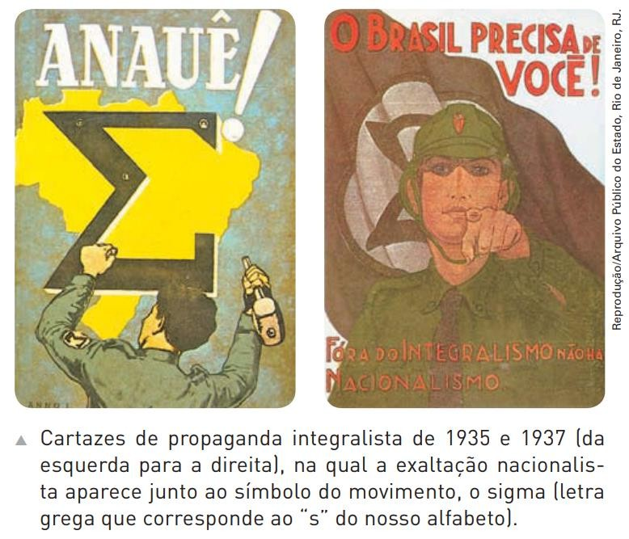
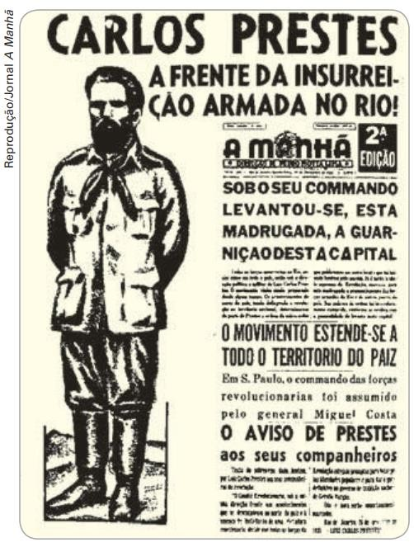
O Governo Constitucional de Vargas (1934-1937)
Fascistas e comunistas na Era Vargas
Ação Integralista Brasileira (AIB)
Era liderada por Plínio Salgado.
Tinha ideal fascista.
Defendia uma ditadura de partido único apoiada pelo grande capital rural e urbano, forças armadas e Igreja Católica.
Aliança Nacional Libertadora (ANL)
Era liderada por Luís Carlos Prestes.
Tinha apoio dos operários, da classe média, dos intelectuais e de parte do movimento tenentista.
Condenava o fascismo, o imperialismo e a concentração fundiária do país.
Foi colocada na ilegalidade pela Lei de Segurança Nacional de 1935.

Slide 8
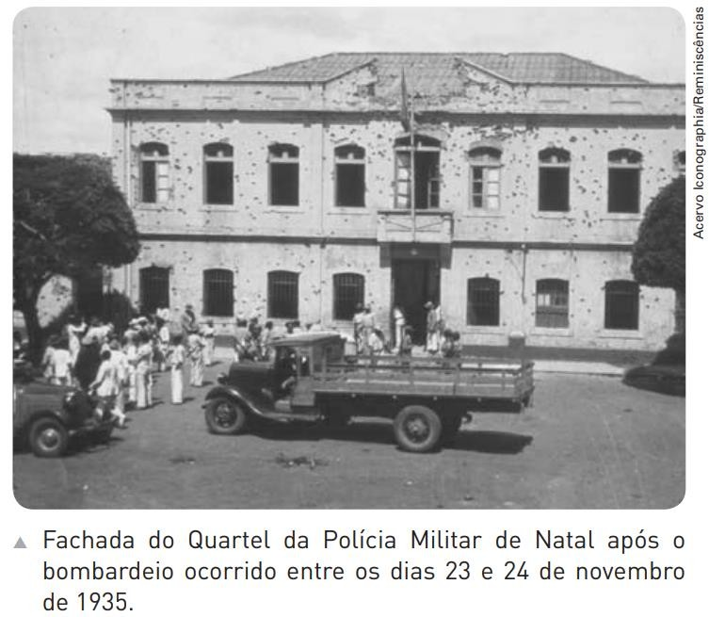
Fascistas e comunistas na Era Vargas
Integrantes da ANL de Natal, Recife e Rio de Janeiro promovem um levante contra o
governo de Vargas, que ficou conhecido pejorativamente como a
Intentona Comunista.
O governo federal reprime violentamente o movimento.

Slide 9
O golpe de Estado em 1937
Setembro de 1937 → divulgação da existência de um plano comunista contra Vargas, o
Plano Cohen, com a suposta identidade de um militante judeu comunista.
O documento forjado serviu de pretexto para Vargas dar um golpe de Estado em novembro de 1937 e estabelecer o
Estado Novo → início da ditadura varguista.
Medidas adotadas pelo novo regime:
Dissolução do Congresso Nacional.
Uma nova Constituição é outorgada ao país, concentrando amplos poderes nas mãos do
Executivo.
Estabelece a pena de morte e suspende os direitos individuais.
Elimina o direito de greve, fecha os partidos políticos e subordina os poderes Legislativo e Judiciário ao Executivo.
Em 1943 promulgou a Consolidação das Leis Trabalhistas (CLT).

Slide 10
Constituição de 1937
Em 10 de novembro de 1937, Getúlio Vargas revogou a Constituição de 1934, dissolveu o Congresso e outorgou ao país, sem qualquer consulta prévia, a Carta Constitucional do Estado Novo, de inspiração fascista, com a supressão dos partidos políticos e concentração de poder nas mãos do chefe supremo do Executivo. Essa Carta é datada de 10 de novembro de 1937
Entre as principais medidas adotadas, destacam-se: instituição da pena de morte; supressão da liberdade partidária e da liberdade de imprensa; anulação da independência dos Poderes Legislativo e Judiciário; restrição das prerrogativas do Congresso Nacional; permissão para suspensão da imunidade parlamentar; prisão e exílio de opositores do governo; e eleição indireta para presidente da República, com mandato de seis anos.
Com a derrota dos países do Eixo na Segunda Guerra Mundial, o nazifascismo entrou em crise e o Brasil sofreu as consequências dessa derrocada. Getúlio Vargas tentou, em vão, sobreviver e resistir, mas a grande reação popular, com apoio das Forças Armadas, resultou na entrega do poder ao então presidente do Supremo Tribunal Federal (STF), José Linhares, após a deposição de Vargas, ocorrida em 29 de outubro de 1945.
O novo presidente constituiu outro ministério e revogou o artigo 167 da Constituição, que adotava o estado de emergência, acabando também com o Tribunal de Segurança Constitucional. Ao fim de 1945, as eleições realizadas para a Presidência da República deram vitória ao general Eurico Gaspar Dutra, empossado em 31 de outubro de 1946, que governou o país por decretos-lei, enquanto preparava-se uma nova Constituição.
Fonte: Agência Senado

Slide 11
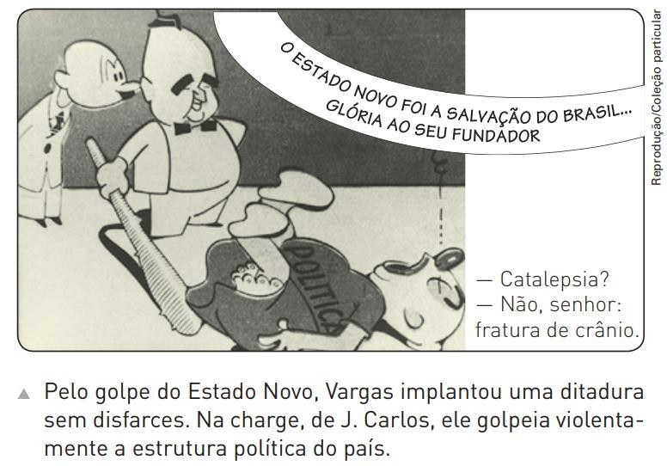
Estrutura do Estado Novo
Vargas cria uma nova estrutura estatal para fortalecer o regime:
Departamento Administrativo do Serviço Público (Dasp): criado para melhorar a eficiência do serviço público.
Departamento de Imprensa e Propaganda (DIP):
cuidava da propaganda do governo, censurava e controlava os meios de comunicação.
Departamento de Ordem Política e Social (Dops): criado com o objetivo de
combater e reprimir os opositores.

Slide 12
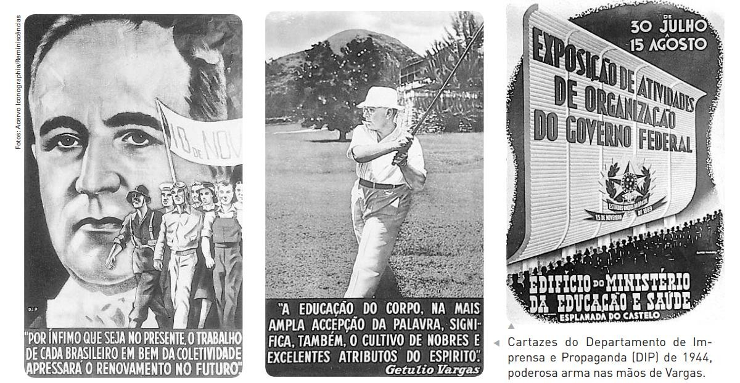

Slide 13
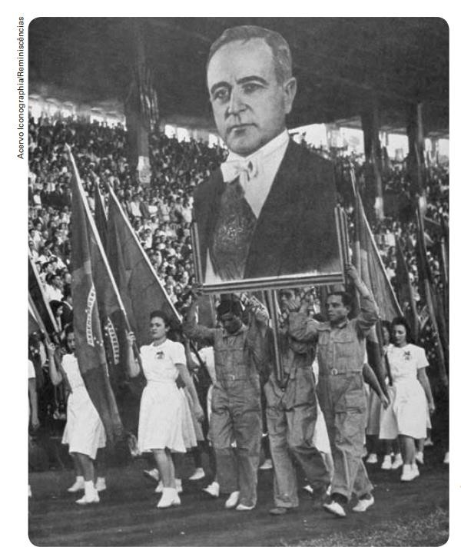
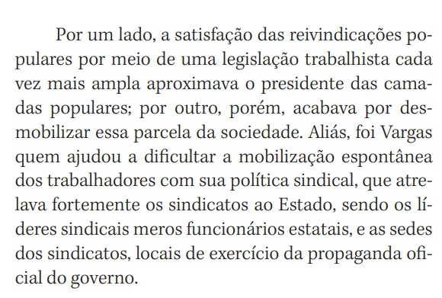

Slide 14
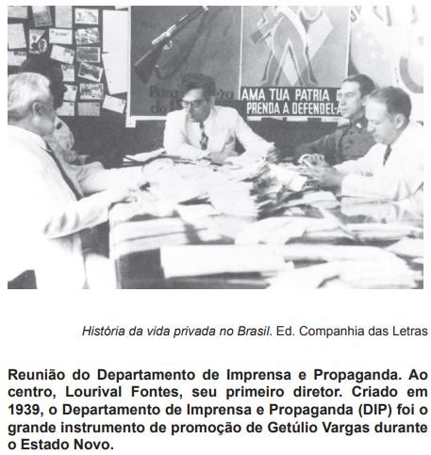
Cultura no Estado Novo
O Brasil viveu uma intensa vida cultural no governo Vargas:
Criação da Hora do Brasil, programa radiofônico oficial transmitido diariamente.
Programas de auditório, musicais e novelas
no rádio.
Instituto Nacional do Cinema Educativo (INC): exigia a apresentação de pelo menos um filme nacional por ano nas salas de cinema.
Valorização de obras de arte e da literatura
com temáticas nacionais.

Slide 16
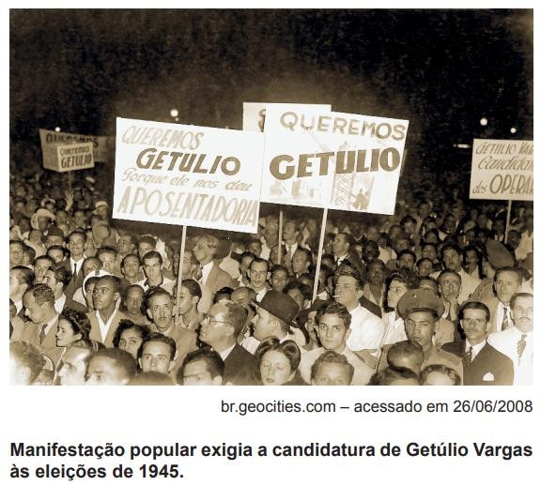
O fim do Estado Novo
A vitória aliada na guerra e a derrota nazifascista impulsionaram a luta pela democracia no Brasil.
As pressões por democracia levam o governo a autorizar a formação de partidos políticos:
PTB (Partido Trabalhista Brasileiro)
SD (Partido Social Democrático), UDN (União Democrática Nacional)
PCB (Partido Comunista do Brasil), que saiu da
clandestinidade
Surge o movimento queremista, que defendia a manutenção de Vargas no poder.

Slide 17
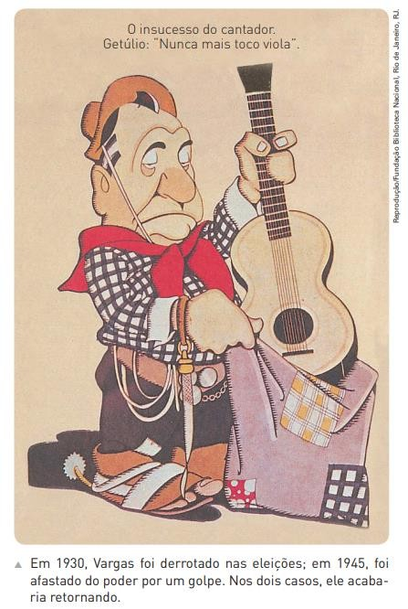
O fim do Estado Novo
Pressionado pela oposição e pelos militares, Vargas renuncia em outubro de 1945.
Dezembro de 1945: nas eleições gerais, o candidato Eurico Gaspar Dutra, da coligação PSD-PTB, é eleito presidente da república.

Slide 19
01. (CESGRANRIO) Desde que o jornal integralista A Offensiva estampara as primeiras convocações para o evento na praça da Sé, esquerdistas dos mais variados matizes idealizaram uma contramanifestação, combinada propositadamente para o mesmo dia (7 de outubro de 1934), horário e local. “És amigo da liberdade? Queres que o Brasil marche para a paz e o progresso? Repugna-te o crime e a bandalheira? És amante da arte, da ciência e da filosofia? Pois, então, guerra ao integralismo com todas as suas energias", incitava um panfleto da Federação Operária de São Paulo, de orientação anarquista. NETO, Lira. [ ] Do Governo Provisório à Ditadura do Estado Novo (1930 -1945). São Paulo: Companhia das Letras, 2013, p.193.
O embate previamente anunciado entre esquerdistas e integralistas foi fatal e ocorreu no governo do presidente
A Café Filho.
B Getúlio Vargas.
C Jânio Quadros.
D Washington Luís.
E Juscelino Kubitschek.

Slide 20
02. (CESGRANRIO) A Constituição que vigorava no Império tinha marcas de um outro tempo. Características que não cabiam mais na República e deveriam ser superadas. Nesse sentido, a principal mudança ocorrida foi a extinção do Poder Moderador. [...] A primeira Constituição republicana abolia essa característica da antiga Constituição e determinava a existência de apenas três poderes, o Executivo, o Legislativo e o Judiciário. Para além disso, estabelecia também que os representantes dos dois primeiros seriam eleitos por voto popular direto.
Disponível em: . Acesso em: 30 nov. 2013. Adaptado.
Ainda que essa primeira Constituição da República representasse avanço adaptado à República recém - proclamada, alguns privilégios continuaram a existir. O ano dessa primeira Constituição Republicana e um conjunto de aspectos restritivos aos direitos de cidadania presente nessa lei maior são, respectivamente,
A 1824 - proibição do voto feminino e do voto da população de baixa renda.
B 1889 - proibição do voto feminino e do voto dos analfabetos.
C 1890 - proibição do voto feminino, dos votos dos analfabetos e dos militares de baixa patente.
D 1891 - proibição do voto feminino, dos votos dos analfabetos, dos militares de baixa patente e dos religiosos.
E 1934 – proibição do voto feminino, estabelecimento de voto obrigatório para maiores de 18 anos e nacionalização
das riquezas do subsolo e quedas d'água no país.

Slide 21
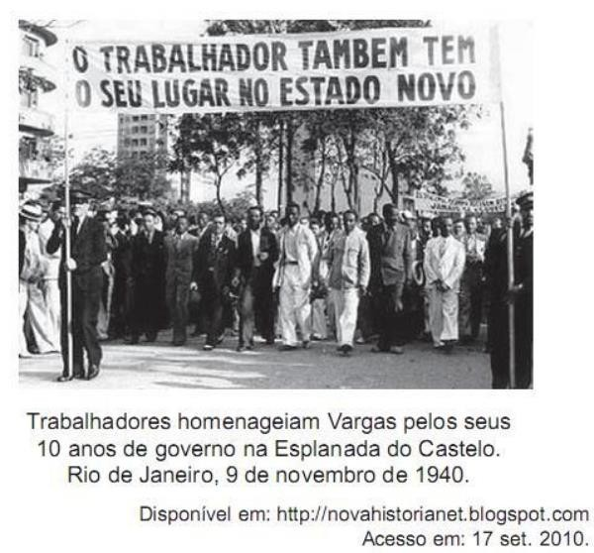
03. (CESGRANRIO) No que se refere à política trabalhista, Getúlio Vargas conjugou com bastante sucesso uma forte repressão ao movimento operário com a criação de um conjunto de leis que representaram avanço para os trabalhadores. No dia 1 de maio de 1943, foi assinado o Decreto-Lei n 5.452 que instituía a Consolidação das Leis do Trabalho (CLT) e unificava toda a legislação trabalhista já existente no país. Desde então, a CLT sofreu alterações, mas, tendo em vista o Decreto de 1943, registra-se que, naquela ocasião, os trabalhadores obtiveram as seguintes conquistas:

Slide 22
- adoção no território nacional da Carteira Profissional, que passou a ser obrigatória para o exercício de qualquer emprego assalariado;
- estabelecimento do limite máximo de 8 horas diárias para a jornada de trabalho do empregado;
- direito a todo empregado de um descanso semanal de 24 horas consecutivas.
- aprovação do salário mínimo, pago diretamente pelo empregador a todo trabalhador do sexo masculino.
- liberação para a formação de mais de um Sindicato representativo da mesma categoria econômica ou profissional, ou profissão liberal, sem restrições por parte do Ministério do Trabalho, Indústria e Comércio. Estão corretas APENAS as conquistas apresentadas em
A I, II e III.
B I, III e IV.
C I, III e V.
D II, IV e V.
E III, IV e V.

Slide 23
04. (CESGRANRIO) Ao longo da república, na sociedade brasileira, o exercício da cidadania sofreu transformações associadas a ações estatais promotoras de maior inclusão política e social, dentre as quais cita-se o(a):
A voto feminino, a partir de 1934.
B seguro desemprego, por meio da Consolidação das Leis do Trabalho (CLT).
C direito de voto para os analfabetos, a partir de 1946.
D reconhecimento da liberdade sindical, a partir de 1937.
E proteção dos direitos indígenas, a partir de 1891.

Slide 24
05. (CESGRANRIO) A federação de 1891 abriu as portas do paraíso para o coronel. [...] Surgiu o coronelismo como sistema [...]. O coronel municipal apoiava o coronel estadual que apoiava o coronel nacional, também chamado de presidente da República, que apoiava o coronel estadual, que apoiava o coronel municipal. [...] Aumentou também o dá-cá-toma-lá entre coronéis e governo. As nomeações de funcionários se faziam sob consulta aos chefes locais. Surgiram o “juiz nosso” e o “delegado nosso”, para aplicar a lei contra os inimigos e proteger os amigos. O clientelismo, isto é, a troca de favores com o uso de bens públicos, sobretudo empregos, tornou-se a moeda de troca do coronelismo. [...] O coronelismo, como sistema nacional de poder, acabou em 1930, mais precisamente [...] em 1937.
CARVALHO, José Murilo de. Metamorfoses do coronel. Jornal do Brasil, Rio de Janeiro, 6 maio 2001. Adaptado.
De acordo com o texto acima, ainda há clientelismo e coronéis no Brasil, mas o coronelismo, como sistema político nacional, já deixou de existir há décadas. Ele surgiu na Primeira República e não sobreviveu à Era Vargas. Com base na definição apresentada no texto acima, que mecanismo político, presente na “federação de 1891” e extinto em 1937, era responsável por articular os três níveis de governo do país num sistema coronelista?
A Clientelismo
B Voto censitário
C Política do café com leite
D Economia agroexportadora
E Eleição dos governadores estaduais

